Slide 1
Reclama
Disputas de tarjeta
con evidencia verificable
El cliente identifica el cargo.
El agente recibe un expediente confirmado.
Roberto Villafuerte Jorge Arguello Daniel Andrade
Factored AI & Data Hackathon 2026. Sandbox sin decisiones financieras reales.
Notes:
Problema: recibir una disputa nueva por una compra de tarjeta no reconocida. El resultado es solicitud recibida y pendiente de revisión humana. No adjudicamos fraude, no aprobamos reembolsos y no movemos dinero. Fuente de alcance: https://factored-hackathon.slack.com/files/U0C3R316RQT/F0C4J2YFMHC/factored_ai___data_hackathon_2026__1_.pdf
Equipo indicado por el usuario.

Slide 2
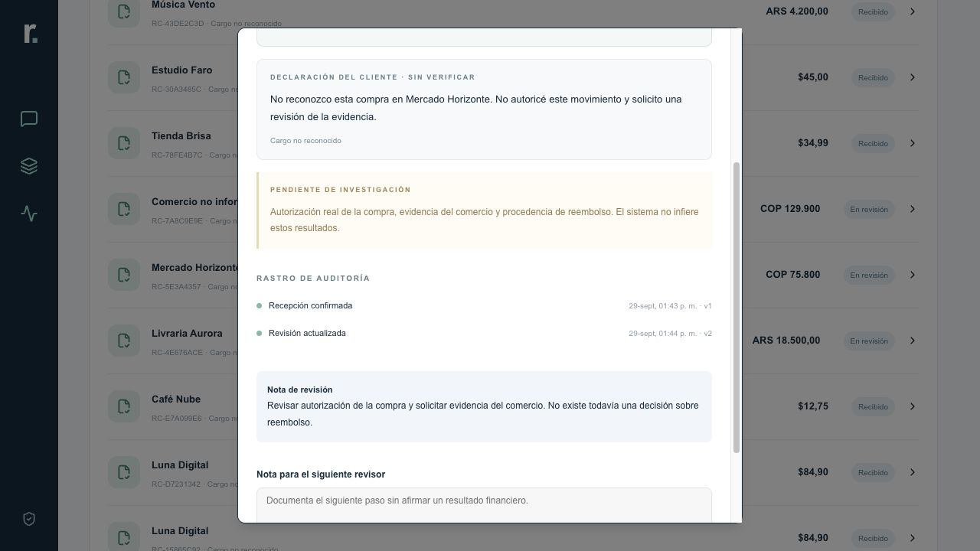
Una solicitud completa, en español y portugués
01
02
03
Identificar
Confirmar
Registrar
Compra propia y cargo exacto
Hechos y declaración separados
Escritura y lectura posterior
El agente conserva el contexto
Hechos verificables
Declaración del cliente
Preguntas todavía abiertas
Sandbox. Datos de demostración propios. Recepción de solicitudes para revisión humana.
Notes:
Captura real suministrada por el agente principal: research/build-assets/screenshots/review-es.png. Muestra la aplicación funcionando con fixtures inventados. Guion: aclarar cargos parecidos, confirmar borrador, persistir y leer expediente. Caso PT: derivación contextualizada sin prometer devolución. El flujo confirma recepción, no resolución económica. Fuente: research/build-assets/review/DEMO_175S.md y SLIDES_6_CONTENT.md.

Slide 3
Arquitectura implementada
Cliente ES/PT
React 19 + TypeScript
TF-IDF + regresión logística
Inferencia en Worker
Cloudflare Worker
Sesión, permisos y estados
Consentimiento versionado
Idempotencia y restricciones
Relectura antes del recibo
Vista de agente
Expediente y revisión
D1 / SQLite
Persistencia y auditoría
Sin llamadas a una API paga para clasificar la intención
Sandbox. Datos de demostración propios. Recepción de solicitudes para revisión humana.
Notes:
Stack confirmado por agente principal el 29 septiembre: React19/TypeScript/Vinext, Cloudflare Worker y D1 SQLite. TF-IDF más regresión logística exportados a JSON con inferencia local. Identidad SIWC mediante header confiable de plataforma y sesión HTTPS opaca. D1 aplica triggers de auditoría y restricciones UNIQUE para casos/transacciones/reintentos. Pipeline Python inspecciona CSV privados y entrega solo fixtures inventados y agregados a UI. No hay conexión a un banco real.

Slide 4
Un ID existente no garantiza titularidad
10.903
531
448/448
compras aprobadas
sin nombre de comercio
quejas con producto ajeno
Titular y moneda coherentes.
Selección del cargo.
Entre esas 10.903 compras.
Conservamos la ausencia.
El propietario no coincide.
Excluimos esa unión.
1.748 transcripciones ES; 42 textos de cliente distintos con “saldo”.
Los casos de disputa ES/PT requieren anotación propia y revisión humana.
Datos sintéticos. 50 archivos, 12 cortes temporales no aleatorios. Perfil reproducible, sin inferencia poblacional.
Notes:
Fuente computada: research/build-assets/data/report.json, recomputado desde muestra local autorizada. 48.810 transacciones, 10.903 compras aprobadas de tarjeta, 531 sin comercio. 448 quejas con referencia a producto y ninguna coincidencia de titular. 12 cortes temporales de cuatro tablas más dimensiones completas customers/products. No son una muestra aleatoria. Reporte público de agregados: data-pipeline/report.json en el repositorio privado del equipo . Las fuentes originales privadas no se distribuyen con esta presentación. Semántica temporal: timestamps originales sin zona horaria, 0 registros live certificados.

Slide 5
QA de software y evaluación del modelo pendiente
Comprobaciones locales del flujo API
28/28
Comprobación | Resultado
Aserciones de contratos | 160/160
Handoffs ES/PT | 2/2
Pruebas HTTP de integración
Base nueva. Rutas locales.
QA de software, no del modelo.
Escenarios preparados y repetidos.
Handoffs persistidos, reconsultados y auditados.
Validación independiente del modelo pendiente
256 mensajes creados con IA, sin registros del organizador ni revisión humana.
No es un benchmark admisible del reto.
Sandbox. Datos de demostración propios. Recepción de solicitudes para revisión humana.
Notes:
QA de software y evaluación del modelo pendiente
QA de software y evaluación del modelo pendiente
**Mensaje visible:** las pruebas locales comprueban comportamiento del software. La validación independiente del modelo sigue pendiente.
**Contenido visible de la diapositiva:**
- **28/28 pruebas HTTP de integración** con base nueva.
- **160/160 aserciones de contratos** del flujo API: escenarios preparados y repetidos.
- **2/2 handoffs ES/PT** persistidos, reconsultados y auditados en rutas locales preparadas.
- **Modelo:** el conjunto de 256 mensajes es un experimento de desarrollo creado con IA, sin registros del organizador ni revisión humana. No constituye validación independiente ni un benchmark admisible del reto.
Estos denominadores describen QA de software y rutas preparadas. No miden precisión del modelo, clientes independientes, resolución financiera ni seguridad bancaria general. Tres fallos encontrados durante la revisión se corrigieron. El clasificador sugiere y el flujo exige confirmación explícita.
**Notas de procedencia, fuera del titular y de la tabla visible:** el experimento de desarrollo contiene **256 mensajes creados por IA, agrupados en 128 familias de escenarios bilingües ES/PT**. Las etiquetas también proceden de IA y carecen de revisión humana. El conjunto no contiene registros del organizador. La separación respecto del entrenamiento y la comparación sobre los mismos textos no acreditan independencia, representatividad ni admisibilidad como benchmark oficial del reto.
Se conservan los resultados históricos para trazabilidad, sin presentarlos como validación o rendimiento generalizable:
| Método, experimento de desarrollo creado con IA | Aciertos históricos | Exactitud histórica | Macro-F1 histórico |
| --- | ---: | ---: | ---: |
| Reglas | 168/256 | 65,63% | 0,6752 |
| Modelo v1 | 211/256 | 82,42% | 0,7904 |
| Modelo v2 | 218/256 | 85,16% | 0,8310 |
- La diferencia histórica v2 frente a reglas es **+19,53 puntos porcentuales**. El IC 95% por bootstrap de familias **[11,72; 27,34] pp** describe solo este experimento creado con IA.
- La diferencia histórica v2 frente a v1 fue **no concluyente**, IC 95% **[-1,17; 6,64] pp**.
- Los resultados históricos v2 por idioma fueron ES **85,94%** y PT **84,38%**. Las parejas bilingües no son observaciones independientes.
- El gate de autonomía histórico **no se superó por abstención total**. Ese resultado tampoco acredita validación independiente.
Los intervalos y porcentajes no corrigen la falta de datos elegibles ni de revisión humana. No deben convertirse en titulares de rendimiento, tasas de éxito con clientes o evidencia oficial del reto.
**Antecedente exploratorio:** v1 obtuvo 46/64 y reglas 43/64 en un conjunto previo. Se conserva como otro antecedente de desarrollo, sin alegar superioridad ni sumarlo al denominador de 256.
**Fuentes:** [test-report v2](../ml/v2/test-report.json), [model card](../ml/v2/model-card.md), [integración nueva](evidence/http-integration-rerun-2026-09-30.json), [evaluación del flujo API](evidence/WORKFLOW_API_EVALUATION.md), [contratos nuevos](evidence/workflow-api-rerun-2026-09-30.json), [handoff nuevo](evidence/handoff-rerun-2026-09-30.json) y [recorridos completos](evidence/full-case-rerun-2026-09-30.json).
**Límites:** falta un benchmark admisible, con procedencia y revisión humana documentadas. Los datos oficiales disponibles, con 42 textos distintos ES sobre saldo, no cubren una evaluación amplia de intenciones ES/PT. La clasificación no prueba recepción segura en conversaciones completas, adjudicación, ahorro operativo o rendimiento con clientes reales. No presentar latencia de inferencia como latencia conversacional end-to-end ni costo local por llamada como costo total de operación.
Fuentes del equipo: docs/SLIDES_6_CONTENT.md y docs/presentation/metrics-v4.json, corregidas el 1 de octubre de 2026. Repositorio privado: https://github.com/VillaforTech/factored-hackathon-2026-reclama .

Slide 6
Entrega reproducible y próximos pasos
Prototipo implementado
Para operar con un banco
Cliente ES/PT y vista de agente
Casos persistidos y trazas
Contratos, pruebas y reproducción
Identidad y políticas institucionales
Integración con gestión de casos
Validación con datos representativos
Abrir prototipo
Código y reproducción
Demo y código privados. Login alojado y acceso de jueces pendientes.
Entrega del hackathon: 5 de octubre, 23:59 UTC−5
Sandbox. Datos de demostración propios. Recepción de solicitudes para revisión humana.
Notes:
Repositorio privado del equipo según estado del 29 septiembre: https://github.com/VillaforTech/factored-hackathon-2026-reclama . CI typecheck/lint/build/parity/datafixtures/28HTTP freshDB: SUCCESS. Sites deployment SUCCEEDED: https://reclama-factored-2026.villafortech.chatgpt.site . Política owner-only y despliegue del SHA 6715df4 documentados el 29 septiembre; no hubo aceptación alojada nueva en este corte. Login de sesión real de plataforma todavía pendiente de validación por Cloudflare. Flujo real local confirmado; la captura de diapositiva2 proviene del entorno local. Acceso de jueces requiere decisión explícita y validación posterior. Entrega incluye presentación y requiere video máximo3min. No afirmar que ya se envió. Plazo confirmado: https://factored-hackathon.slack.com/archives/C0BU54YAKMG/p1790614675075619?thread_ts=1790611564.552809 . Requiere identidad real, políticas autorizadas, conectores bancarios y evaluación institucional antes de producción.

